Slide 1
5장
신재현

Slide 2
1. 신경망을 통과해서 도달한 결과값은 오차를 포함한다
2. 최종적으로 나온 오차는 여러 계산 과정들을 거치며 합산된 값
3. 각 계산 과정마다 어느 정도의 오차가 발생했는지를 관찰해서 계산과정을 다시 수정해준다
4.오차가 많이 발생하게 한 요인들은 큰 폭으로 값을 변화시킨다
5. 수치 미분 대신 오차역전파를 사용하면 효율이 올라간다
Notes:
수치 미분의 효율을 올리는 것은 한계가 있다
순전파는 앞에서 뒤로 가는 것
계산 그래프란??1 계산과정을 그래프로 나타남
2 노드와 에지로 표현

Slide 3
Forward로 계산된 예측 값과 실제 값을 비교해 계산된 cost(error)를 backward로 미분값 혹은 예측에 필요한 값들을 계산한다. 정확한 이해를 위해
계산 그래프의 역전파로는 각 노드의 미분을 구할 수 있다.

Slide 4
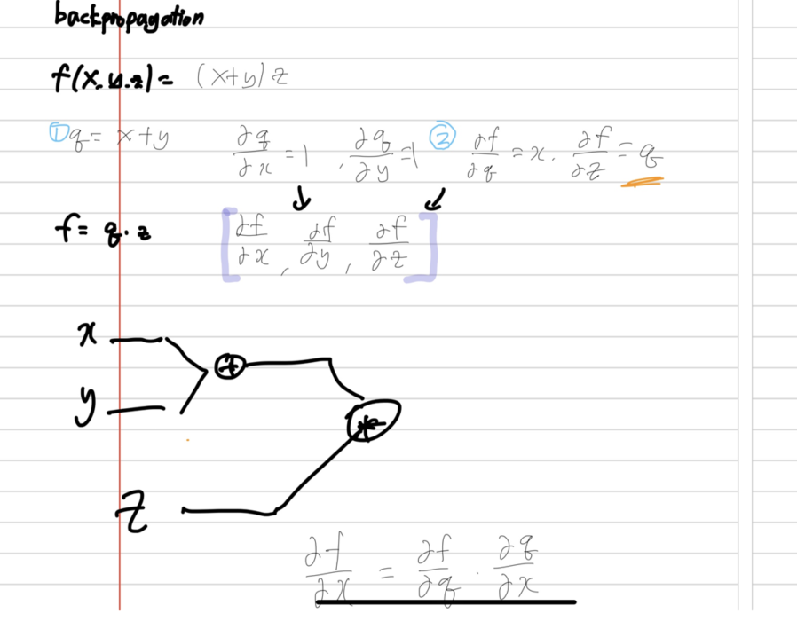
계산 그래프
Notes:
이점 순전파 역전파 활용하여 각 변수의 미분을 구한다

Slide 5
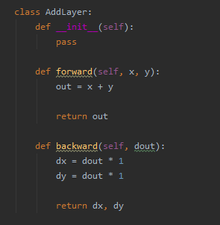
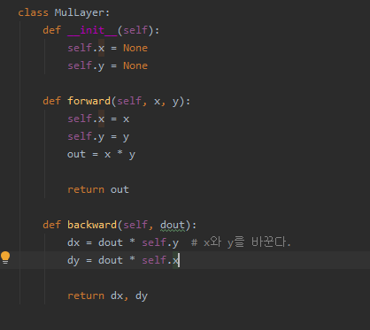
layer_naive.py | 곱셈 계층과 덧셈 계층의 구현입니다.

Slide 6
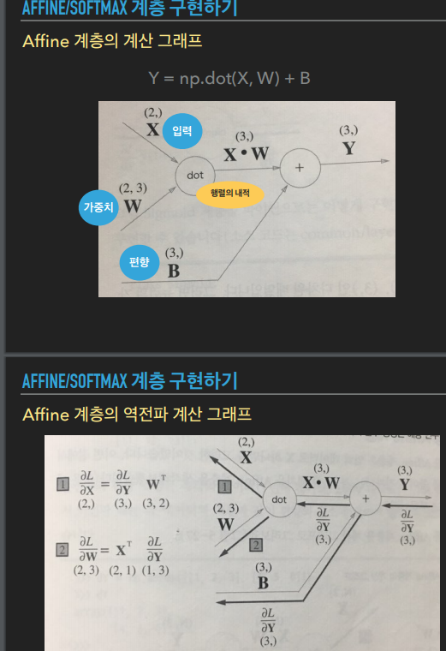

Slide 7
정리
Neural net학습시킬 때 forward propagation-backward propagation은 서로 의존하는 관계
Chain rule을 적용하기 위해서는 모든 중간 변수를 저장하고 있어야 GRADIENT인 tensor를 계산할 수 있다.
수치 미분과 오차역전파법의 결과를 비교하면 오차역전파법의 구현에 잘못이 없는지 확인할 수 있다(기울기 확인).
훈련을 위해서 대량의 연산이 필요 매 시도마다 이전 검사와는 다른 ㅡㅌㄱ성을 고려하여

Slide 8
신경망을 훈련할 때, 훈련 데이터를 네트워크의 첫 번째 레이어에 넣으면, 수행 작업을 기준으로 입력의 정확도를 나타내는 가중치가 할당되며, 그 후 가중치를 모두 합산해 최종 출력이 결정됩니다.
이미지 인식 네트워크에 고양이의 이미지 데이터를 입력했다고 가정해볼게요. 첫 번째 레이어에서는 경계선을 찾습니다. 다음 단계는 직사각형, 원과 같은 좀더 세부적인 경계의 형태를 가려냅니다. 그리고 세 번째 레이어에서는 눈의 크기나 코의 모양과 같은 형태의 특징을 구분해냅니다. 각 레이어는 생성된 가중치의 총합을 바탕으로 최종 출력을 낼 때까지 다음 레이어로 이미지를 전달합니다.

